Slide 1
التعلم الرقمي (2021/2022) استعداد وتحويل خطط المساقات
الوحدة للتعلم الرقمي- مركز ICT- أكاديمية القاسمي
أيلول 2021

Slide 2
أنواع التعلم عن بُعد
مساق تعلم عن بعد كامل – مشترك مع مساقين أو ثلاثة مساقات في نفس الموعد
1
2
3
4
14
7
6
5
13
12
11
10
9
8
لقاء واحد وجاهي او متزامن
מפגש אחד
פנים-מול-פנים
لقاء واحد وجاهي او متزامن
מפגש אחד
פנים-מול-פנים
لقاء واحد وجاهي او متزامن
ثلاثة لقاءات وجاهية أو متزامنة وبقية اللقاءات غير متزامنة
يتم تحديد مواعيد اللقاءات للمساقات الثلاثة بنفس التوقيت، كما يتم تحديد مواعيد اللقاءات المتزامنة أو الوجاهية من البداية بالتنسيق مع المحاضرين الثلاثة المسؤولين عن هذه المساقات منعاً لتضارب اللقاءات المتزامنة أو الوجاهية من المساقات الثلاثة

Slide 3
أنواع التعلم عن بُعد
مساق تعلم عن بعد جزئي – مشترك مع مساق آخر في نفس الموعد
1
2
3
4
14
7
6
5
13
12
11
10
9
8
يُحدد موعد اللقاءات للمساقين بنفس التوقيت، كما يتم تحديد مواعيد اللقاءات الوجاهية أو المتزامنة بالتنسيق مع المحاضرين المسؤولين عن هذه المساقات منعاً لتضارب اللقاءات المتزامنة أو الوجاهية من المساقين
لقاء غير متزامن
لقاء وجاهي او متزامن

Slide 4
أنواع التعلم عن بُعد
مساق تعلم عن بعد جزئي – غير مشترك مع مساق آخر في نفس الموعد
1
2
3
4
14
7
6
5
13
12
11
10
9
8
14
13
12
11
10
9
8
7
6
5
4
3
2
1
1
2
3
4
14
7
6
5
13
12
11
10
9
8
1
2
3
4
14
7
6
5
13
12
11
10
9
8
لقاء غير متزامن
لقاء وجاهي او متزامن

Slide 5
أنواع العمل خلال اللقاء
التلقين (المعلم يقف ويتكلم)
ولكن مع تفعيل (خلية نحل)
بناء المعرفة على يد الطلاب
مهمة جماعية تعاونية
مهمة فردية مستقلة

Slide 6
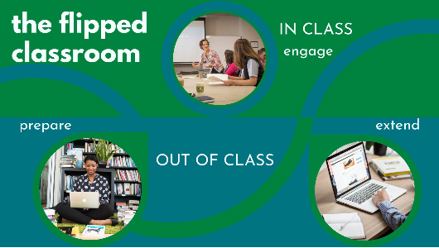
طرق التدريس والتعلم في اللقاء الصف المقلوب
المحاضر يصنف المواد التعليمية لمواد يتم تلقينها (المعلم يقف ويتكلم) وأخرى تفعيلية (تمرن، إجابة على أسئلة، نقاشات، تنفيذ مهام).
يتم تحويل القسم الأول لفيديوهات يشرح فيها المحاضر المواد بشكل محدد ومختصر.
المتعلمون ملزمون بدراسة الفيديوهات قبل اللقاء الوجاهي.
اللقاء الوجاهي يكون فعال (خلية نحل). فردي أو جماعي.
Notes:
רווח פדגוגי
הגדלת מעורבות לומד
טיפים
לשלב מבדקי סף שהלומדים חייבים לבצע לפני הגעה למפגש הפרונטלי

Slide 7
طرق التدريس والتعلم في اللقاء PBL – التعلم المبني على المشاريع
الهدف من المساق تنفيذ مهمة مبنية على مراحل بإرشاد المحاضر.
المبنى- مجموعات صغيرة بإرشاد ومتابعة المرشد
قناة تواصل بين المرشد والمجموعة ( واتساب) لكل مجموعة طلاب – لتمرير المهام وتداولها ومتابعتها.
لقاءات تلقين قليلة للتوجيه، تركيز وشمل مع حرية المجموعة باختيار طرق التعلم.
يشارك المحاضر في لقاءات " تدريب" قصيرة طوال فترة سيرورة العمل (محاكاة، تغذية مرتدة، دعم بالتعامل مع قضايا تعلمية).
تنتهي السيرورة بمنتوج والذي من المفضل أن يكون على شكل حَدَث/مناسبة/حفل.
درس وجاهي
افتتاحية وجاهية وعرض المهمة
1
مهمة جماعية
عرض المنتوج
2
مهمة جماعية
3
مهمة جماعية
4
مهمة جماعية
تواصل مع المرشد
تواصل مع المرشد
تواصل مع المرشد
تواصل مع المرشد
تواصل مع المرشد
Notes:
רווח פדגוגי
הגדלת מעורבות לומד
טיפים
לשלב מבדקי סף שהלומדים חייבים לבצע לפני הגעה למפגש הפרונטלי

Slide 8
طرق التدريس والتعلم في اللقاء لقاء زوم في أفضل حالاته – تقسيم زمني للسيرورة
تحويل التعليم في الصف للقاء متزامن فعال (جزء من اللقاءات أو كافتها)
لقاءات قصيرة ومركزة.
دمج ما بين - مقدمة وجاهية / فعاليات تفاعلية جماعية في قلب اللقاء.
دمج الكثير من التفاعل - تشات، اختبارات، استبيانات، قراءة ذاتية، العمل على مهام (فردياً أو بمجموعات)، وغيرها.
درس وجاهي
درس متزامن ZOOM
افتتاحية - المحاضر
إجمال - المحاضر
العمل بمجموعات
Notes:
רווח פדגוגי
הגדלת מעורבות לומד
טיפים
לשלב מבדקי סף שהלומדים חייבים לבצע לפני הגעה למפגש הפרונטלי

Slide 9
طرق التدريس والتعلم في اللقاء بناء المعرفة عن طريق استخدام تطبيق الواتساب
ما هو المكسب من هذا?
تعلم اجتماعي - عاطفي
تطوير العمل بمجموعات
تقليص التلقين
زيادة مشاركة المتعلم
سرعة في الرد والإجابة
استخدام موسع بطريقة التذكير والتنبيه (Nudge – وكزة)
التعلم الاجتماعي في الواتساب: مجموعات تعلم بمرافقة مرشد والتي تتشكل لهدف محدد. دمج مضامين رقمية، لقاءات مع المرشد، وتعلم اجتماعي فعال في شبكة اجتماعية.
Notes:
רווח פדגוגי
הגדלת מעורבות לומד
טיפים
לשלב מבדקי סף שהלומדים חייבים לבצע לפני הגעה למפגש הפרונטלי

Slide 10
طرق التدريس والتعلم في اللقاء بناء المعرفة عن طريق توثيق وتحليل فيديوهات - Selfie
مبادئ موجهة
التعلم من التطبيق الحي والواقعي في الحقل.
يجتمع المتعلمون بمجموعات صغيرة في لقاءات مركزة لتحليل فيديوهات من تطبيق التعليم والتعلم على أرض الواقع.
اللقاء بإمكانه أن يكون وجاهيًا أو متزامنًا في الزوم.
وجود المرشد ليس إلزاميًا في اللقاءات.
Notes:
רווח פדגוגי
הגדלת מעורבות לומד
טיפים
לשלב מבדקי סף שהלומדים חייבים לבצע לפני הגעה למפגש הפרונטלי

Slide 11
طرق التدريس والتعلم في اللقاء بناء المعرفة باستخدام موارد رقمية متنوعة
أمثلة لموارد رقمية:
تسجيلات للمحاضر
مقاطع فيديو للإثراء
مواقع إنترنت
Notes:
רווח פדגוגי
הגדלת מעורבות לומד
טיפים
לשלב מבדקי סף שהלומדים חייבים לבצע לפני הגעה למפגש הפרונטלי

Slide 12
طرق التدريس والتعلم في اللقاء نرى العالم
تتم سيرورة التعلم، أو جزء منها، عن طريق انكشاف الطلاب وسماعهم وإجراءهم مقابلات مع شخصيات من البلاد وخارجها، وذلك عن طريق استقبال ضيوف في اللقاءات عن طريق الزوم.
الإمكانيات:
معلم من الميدان
معلم من دولة أخرى
خبير من كلية أخرى
خبير من خارج البلاد
اجتماع نقاش
مناظرات
Notes:
רווח פדגוגי
הגדלת מעורבות לומד
טיפים
לשלב מבדקי סף שהלומדים חייבים לבצע לפני הגעה למפגש הפרונטלי

Slide 13
طرق التدريس والتعلم في اللقاء MOOC مُدمج
يختار الطلاب مساقات MOOC متواجدة في الشبكة (קמפוס، EDX، COURSERA ، وغيرها) ويقيمون لقاءات تعلم بمجموعات صغيرة بهدف النقاش، حل تمارين، التحضير والاستعداد للقاءات المستقبلية، دعم، معالجة، ...
هناك إمكانية أن تكون المساقات بهدف الإثراء والتوسع أو لنيل اعتماد أكاديمي (אקרדיטציה).
هناك إمكانية لوجود مرافقة من محاضر مرشد.
يقوم المحاضر بتوجيه الطلاب لمواد تعليمية محددة في مساقات MOOC.
وحدة 4
تعلم ذاتي
وحدة 3
تعلم ذاتي
وحدة 2
تعلم ذاتي
وحدة 1
تعلم ذاتي
Notes:
רווח פדגוגי
הגדלת מעורבות לומד
טיפים
לשלב מבדקי סף שהלומדים חייבים לבצע לפני הגעה למפגש הפרונטלי

Slide 14
طرق التدريس والتعلم في اللقاء Playlist بيئة تعلم رقمية
مضامين تعلم مع مركبات رقمية مُعدة لمتعلم الذاتي مرن.
الأنشطة التي تحوي مركبات متنوعة في بيئة رقمية من الممكن أن تكون إلزامية/اختيارية، تعلم فردي/ بمجموعات، متزامن/ غير متزامن.
دمج آليات مراقبة، تشخيص ومتابعة لضمان سيرورة تعلم ناجعة وذات معنى.
إمكانية التعلم الجزئي Micro-Learning وإعطاء اعتماد أكاديمي جزئي.
PLAYLIST
نشاط تعاوني
مقال
محاضرة مسجلة
فيديو إرشاد
كيف ... ؟؟
نشاط تعاوني
مقال
محاضرة مسجلة
فيديو إرشاد
كيف ... ؟؟
Notes:
רווח פדגוגי
הגדלת מעורבות לומד
טיפים
לשלב מבדקי סף שהלומדים חייבים לבצע לפני הגעה למפגש הפרונטלי

Slide 15
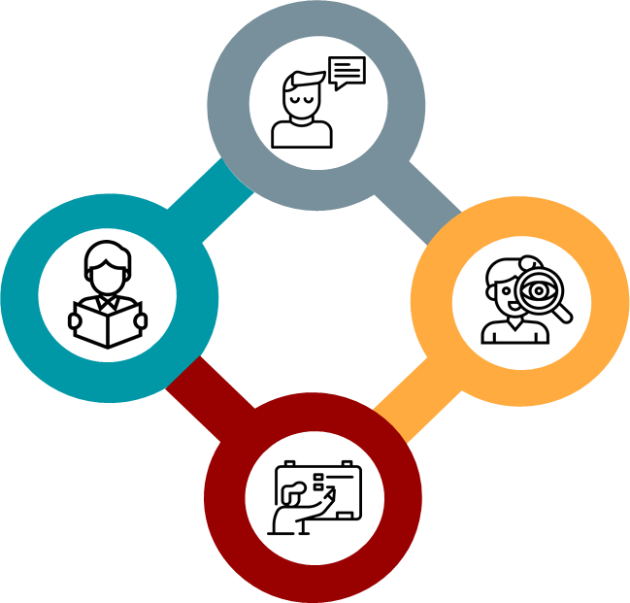
طرق التدريس والتعلم في اللقاء مجتمعات تعلم
مجتمع التعلم يجتمع لبحث موضوع أو قضية معينة،
لعرض المعضلات المحيطة بالقضية،
لطرح أفكار واقتراحات للتعامل مع القضية،
لتجربة الحلول المطروحة لحل المشكلة/القضية،
وكل هذا بإدارة وتوجيه أفراد مجتمع التعلم نفسهم.
Notes:
רווח פדגוגי
הגדלת מעורבות לומד
טיפים
לשלב מבדקי סף שהלומדים חייבים לבצע לפני הגעה למפגש הפרונטלי

Slide 16
طرق التدريس والتعلم في اللقاء User Generated Content – التعلم المبني على إنتاجات الطلاب
تعلم ذاتي
تعلم ذاتي حصيلته إنتاجات طلابية.
نتاجات التعلم متنوعة – استعراض، عارضة، فيديو، برنامج تعليمي، تدوين صوتي.
السيرورة بمتابعة المحاضر
توجد إمكانية لتقييم الزملاء.
عرض عبر الإنترنت أو واقعي
تدوين صوتي (بودكاست)
عارضة
فيديو
تقييم الزملاء/ تعلم تعاوني
Notes:
רווח פדגוגי
הגדלת מעורבות לומד
טיפים
לשלב מבדקי סף שהלומדים חייבים לבצע לפני הגעה למפגש הפרונטלי

Slide 17
دمج أدوات رقمية
مجمع الأدوات الرقمية في مركز ال ICT في أكاديمية القاسمي
מאגר כלים ומשחקים דיגיטליים בקטלוג החינוכי
מאגר חומרי לימוד דיגיטליים במרחב הפדגוגי של משרד החינוך
מאגר כלים קטנים גדולים

Slide 18
مجمعات إثراء – صور وغيرها
https://unsplash.com/
https://www.freepik.com/
https://iconmonstr.com/
https://icons8.com/
https://freeicons.io/
https://www.flaticon.com/
https://pixabay.com/

